Slide 1
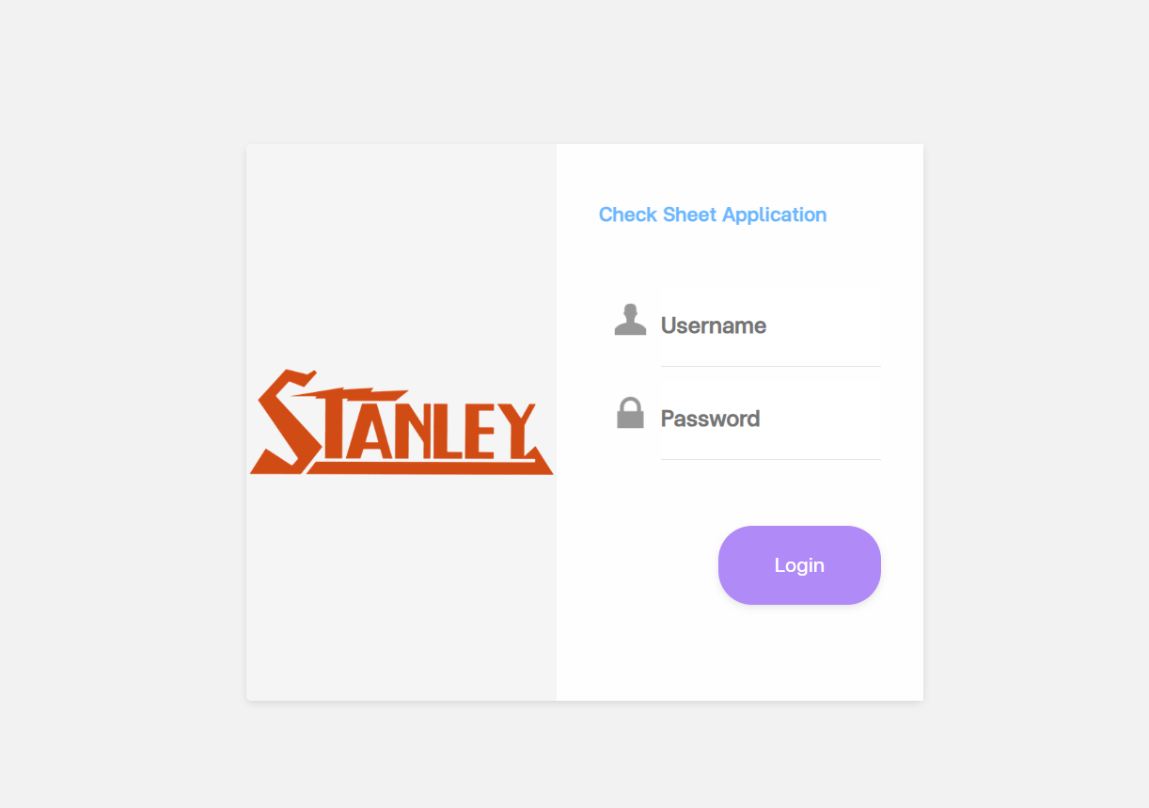
คู่มือการใช้งาน Check Sheet Application
Check Sheet Application
Manual
Made for: DENSO (THAILAND) CO., LTD.
By: TOMAS TECH CO.,LTD.

Slide 2
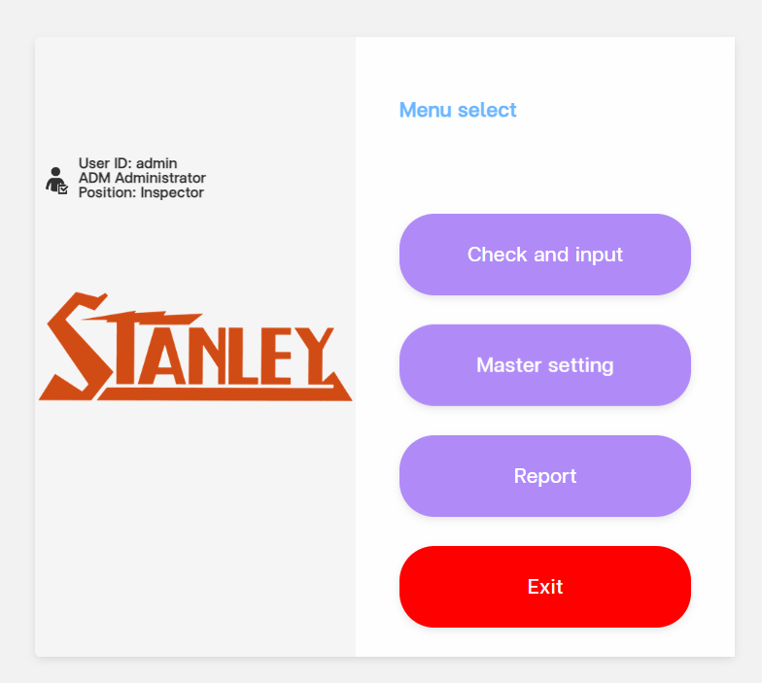
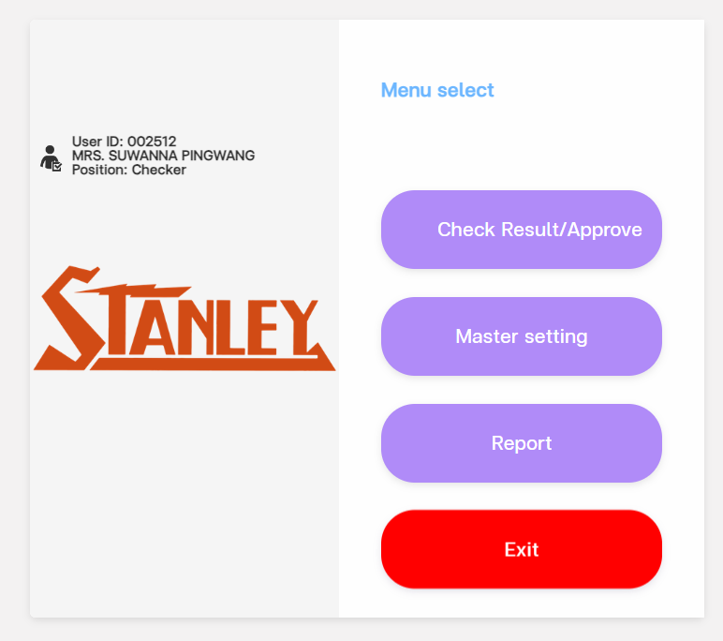
1. Main menu
ผู้บันทึกข้อมูล
Inspector / Approver
ผู้ใช้งานสามารถมองเห็นเมนูของระบบตามสิทธิ์โดยแบ่งเป็น 3 ระดับการใช้งานดังนี้
1.1 ผู้ลงบันทึกข้อมูล จะสามารถเห็นเมนู Check and input
1.2 Inspector จะสามารถเห็นเมนู Check Result/Approve
1.3 Approver จะสามารถเห็นเมนู Check Result/Approve

Slide 3
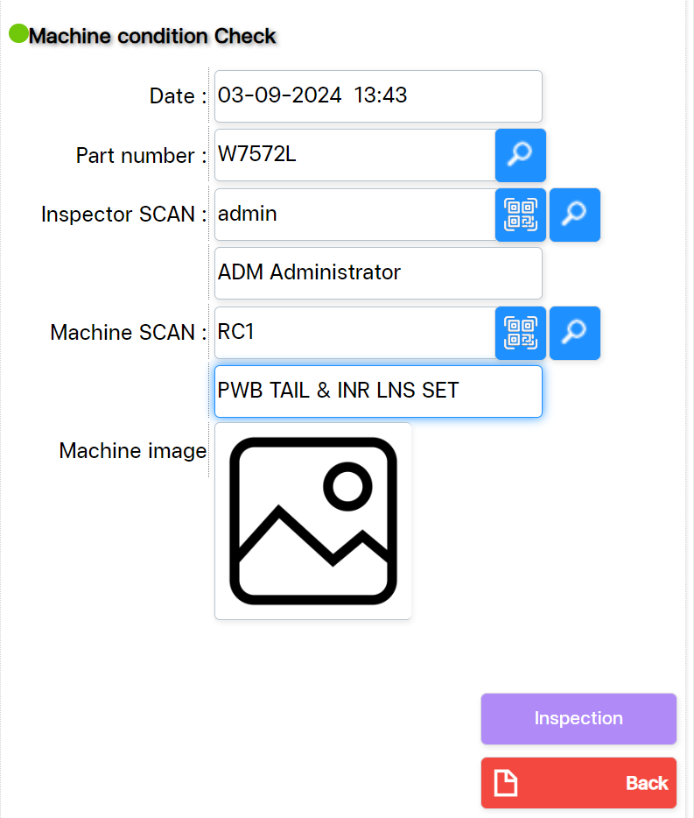


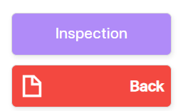
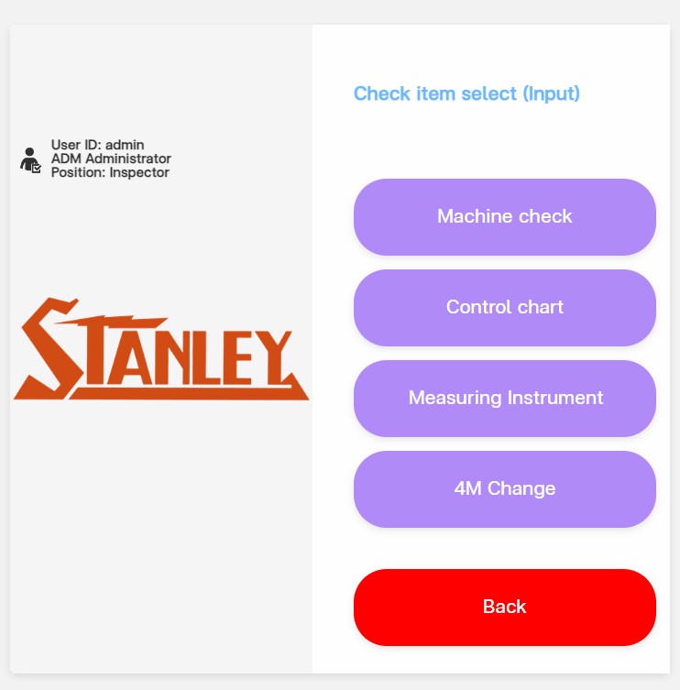
2. Check and input
2.1 Machine check
1. Part number จะแสดงข้อมูลตามผู้ใช้งาน login โดยแสดงตามข้อมูล master สายการอนุมัติ
2. Inspector SCAN แสดงชื่อผู้ใช้งานที่ login เข้าระบบ
3. Machine SCAN แสดงรหัสและชื่อเครื่องจักร
ปุ่ม สำหรับเปิดกล้องเพื่อสแกน QR Code
ปุ่ม สำหรับแสดง popup เพื่อเลือกรายการหรือค้นหาข้อมูลที่เป็น Master
ปุ่ม สำหรับเข้าหน้าจอบันทึกการตรวจสอบ
กลับหน้าจอเมนูหลัก
1) Condition Check
1. Machine check สำหรับหน้าจอบันทึกการตรวจสอบตาม line , Part number, Machine
2. Control chart สำหรับหน้าจอบันทึกการตรวจสอบเพื่อคำนวณหาค่า XR chart
3. Measuring instrument สำหรับหน้าจอบันทึกการตรวจสอบของ Jig , tool name, serial number
4. 4M change หน้าจอบันทึกการเปลี่ยนแปลง point
2) Check and input menu

Slide 4
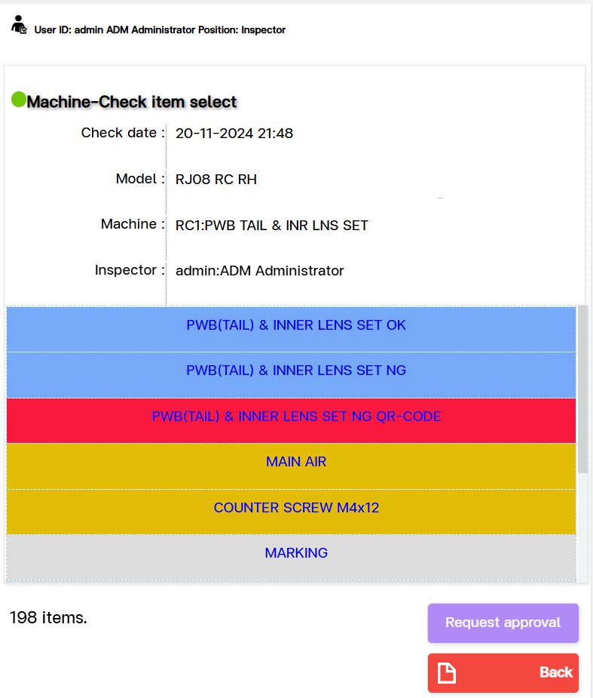
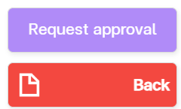
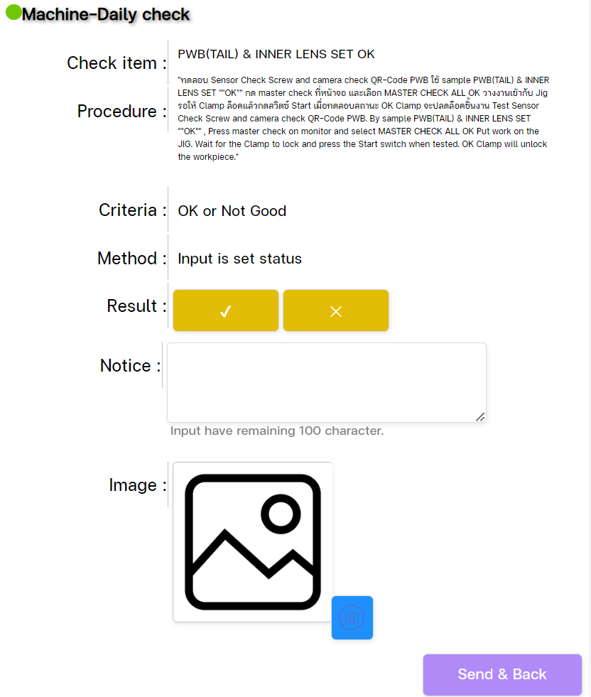
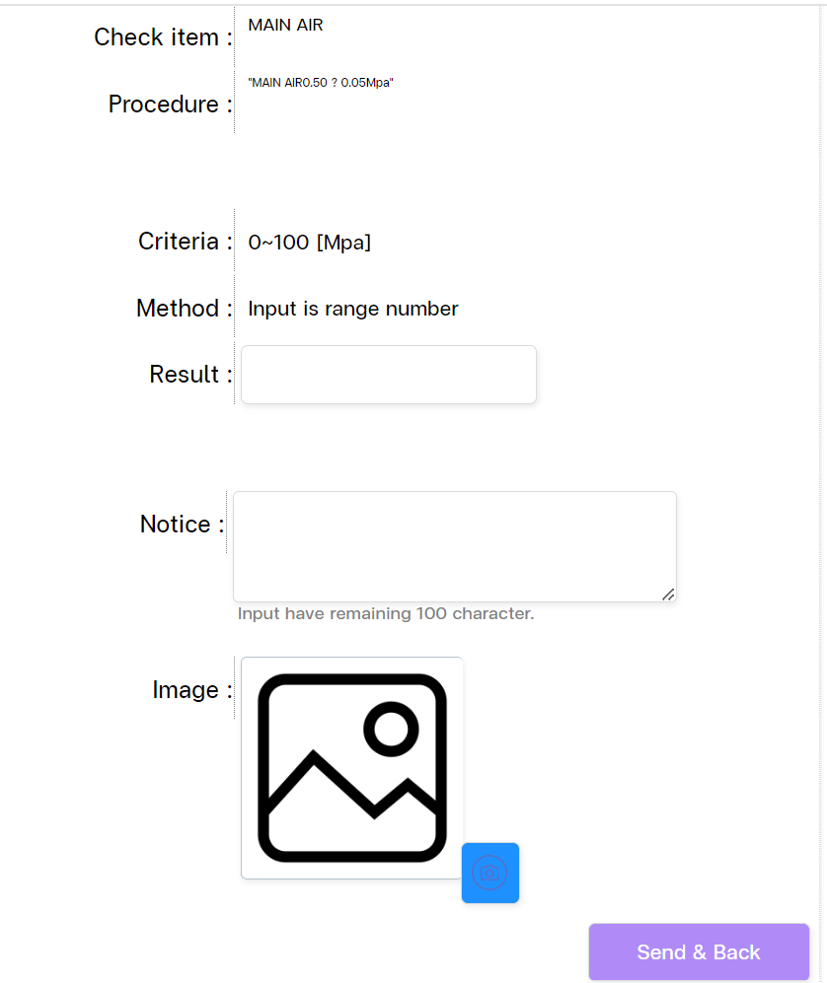


2.1 Machine check
1. แสดงรายการที่ต้องตรวจสอบตาม part number และ Machine
รายการจะแบ่งสีเป็น 4 สี
สีส้ม หมายถึง จำเป็นจะต้องทำการตรวจสอบ
สีฟ้า หมายถึง มีการบันทึกผลการตรวจสอบแล้ว สถานะ OK
สีแดง หมายถึง มีการบันทึกผลการตรวจสอบแล้ว สถานะ NG
สีเทา หมายถึง ไม่จำเป็นต้องทำการตรวจสอบ
2. คลิกที่รายการที่ต้องการตรวจสอบ เพื่อเข้าหน้าจอการบันทึก
ปุ่ม สำหรับส่งผลการตรวจสอบให้ตำแหน่ง inspector
กลับหน้าจอหลัก
3) Machine-Check item select
4.1) Machine –Daily check (input status)
4.2) Machine –Daily check (input number)
4.1.1 ระบุสถานะของการตรวจสอบ
4.1.2. ระบุหมายเหตุที่ช่อง Notice
4.1.3. กดปุ่ม send & back เพื่อบันทึกผลการตรวจสอบ
4.2.1 ระบุสถานะค่าที่ได้ในการตรวจสอบ
4.2.2. ระบุหมายเหตุที่ช่อง Notice
4.2.3. กดปุ่ม send & back เพื่อบันทึกผลการตรวจสอบ
OK
Not Good(NG)

Slide 5
2.2 Control chart
1. Machine check สำหรับหน้าจอบันทึกการตรวจสอบตาม line , Part number, Machine
2. Control chart สำหรับหน้าจอบันทึกการตรวจสอบเพื่อคำนวณหาค่า XR chart
3. Measuring instrument สำหรับหน้าจอบันทึกการตรวจสอบของ Jig , tool name, serial number
4. 4M change หน้าจอบันทึกการเปลี่ยนแปลง point
5) Control Chart

Slide 6
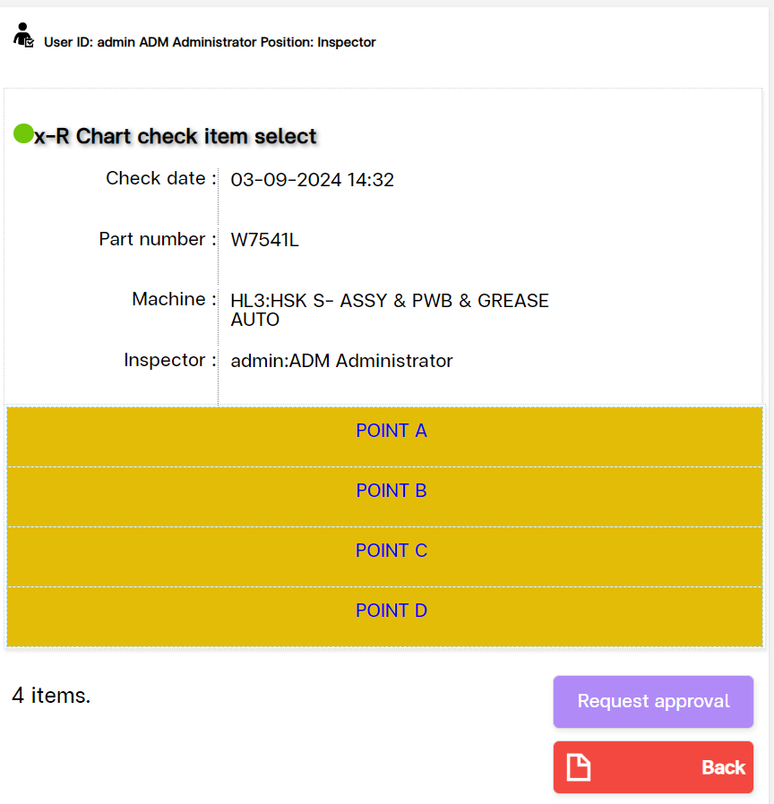
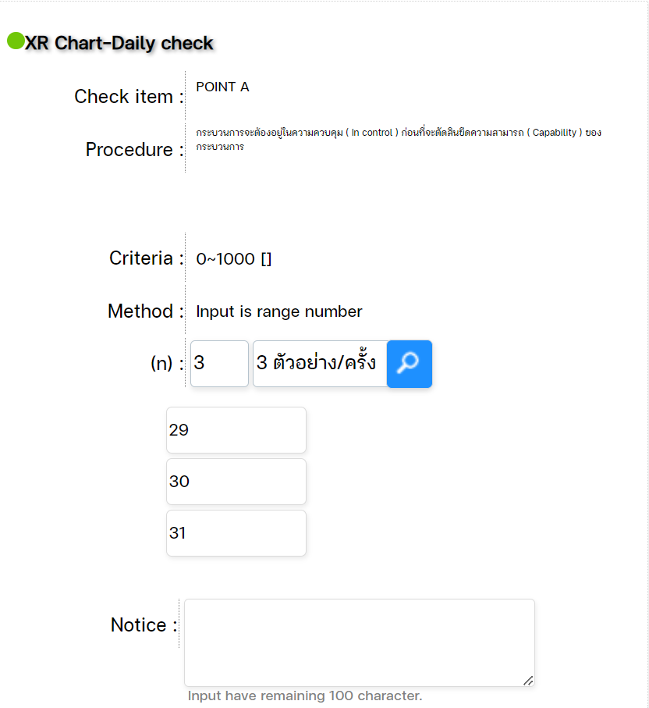
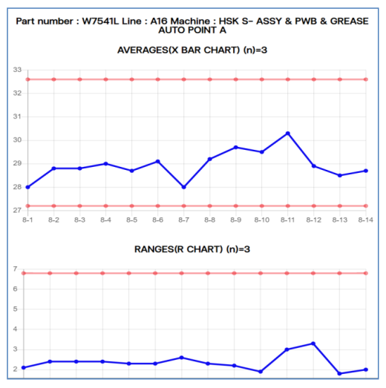
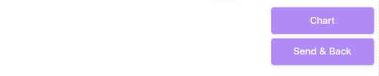
1. แสดงรายการที่ต้องตรวจสอบตาม part number และ Machine
รายการจะแบ่งสีเป็น 4 สี
สีส้ม หมายถึง จำเป็นจะต้องทำการตรวจสอบ
สีฟ้า หมายถึง มีการบันทึกผลการตรวจสอบแล้ว สถานะ OK
สีแดง หมายถึง มีการบันทึกผลการตรวจสอบแล้ว สถานะ NG
สีเทา หมายถึง ไม่จำเป็นต้องทำการตรวจสอบ
2. คลิกที่รายการที่ต้องการตรวจสอบ เพื่อเข้าหน้าจอการบันทึก
ปุ่ม สำหรับส่งผลการตรวจสอบให้ตำแหน่ง inspector
กลับหน้าจอหลัก
6) x-R Chart check item select
7) XR Chart Daily check
เลือก (n) จำนวนตัวอย่างในการบันทึก
บันทึกค่าให้ครบตามจำนวนตัวอย่างที่ระบุไว้
สามารถพิมพ์หมายเหตุ ที่ช่อง Notice
กด Chart เพื่อแสดงผล
กด Send & Back เพื่อบันทึกผลการตรวจสอบ

Slide 7

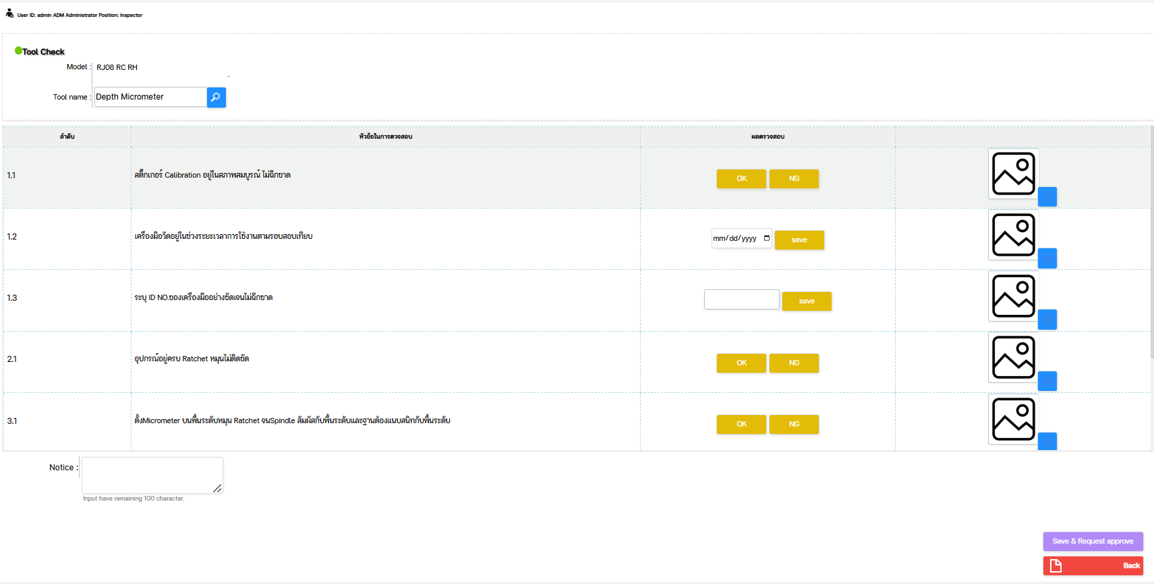
2.3 Measuring Instrument
1. Machine check สำหรับหน้าจอบันทึกการตรวจสอบตาม line , Part number, Machine
2. Control chart สำหรับหน้าจอบันทึกการตรวจสอบเพื่อคำนวณหาค่า XR chart
3. Measuring instrument สำหรับหน้าจอบันทึกการตรวจสอบของ Jig , tool name, serial number
4. 4M change หน้าจอบันทึกการเปลี่ยนแปลง point
8) Measuring Instrument
1. เลือกประเภท Tool name
2. ระบุสถานะของการตรวจสอบ
3. ระบุหมายเหตุที่ช่อง Notice
4. กดปุ่ม send & Request approve เพื่อบันทึกผลการตรวจสอบ และส่งข้อมูลไปยัง inspector
OK
Not Good(NG)
9) Jig-Tool Check

Slide 8
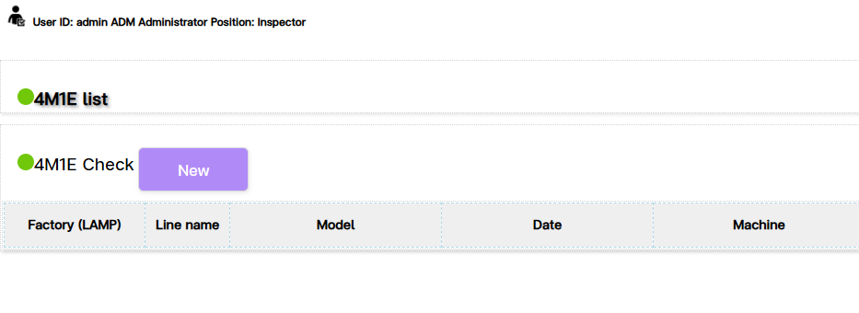
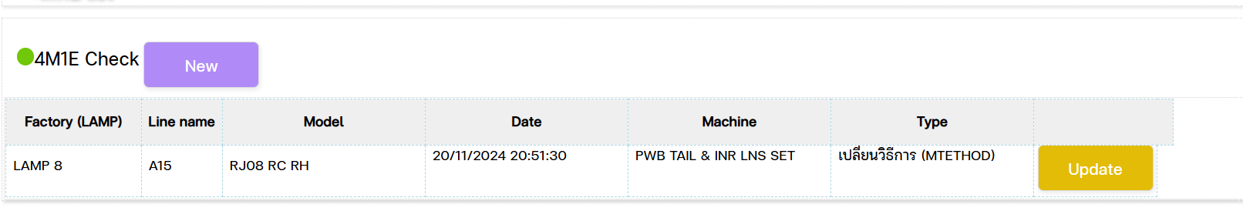
2.4 4M Change
1. Machine check สำหรับหน้าจอบันทึกการตรวจสอบตาม line , Part number, Machine
2. Control chart สำหรับหน้าจอบันทึกการตรวจสอบเพื่อคำนวณหาค่า XR chart
3. Measuring instrument สำหรับหน้าจอบันทึกการตรวจสอบของ Jig , tool name, serial number
4. 4M change หน้าจอบันทึกการเปลี่ยนแปลง point
10) 4M Change
กดปุ่ม New
เพื่อเพิ่มข้อมูลในการบันทึก 4M Change
11) Changing point control
2. กดปุ่ม Update เมื่อต้องการอัพเดทข้อมูลเพิ่มเติมหลังจากการผลิต

Slide 9
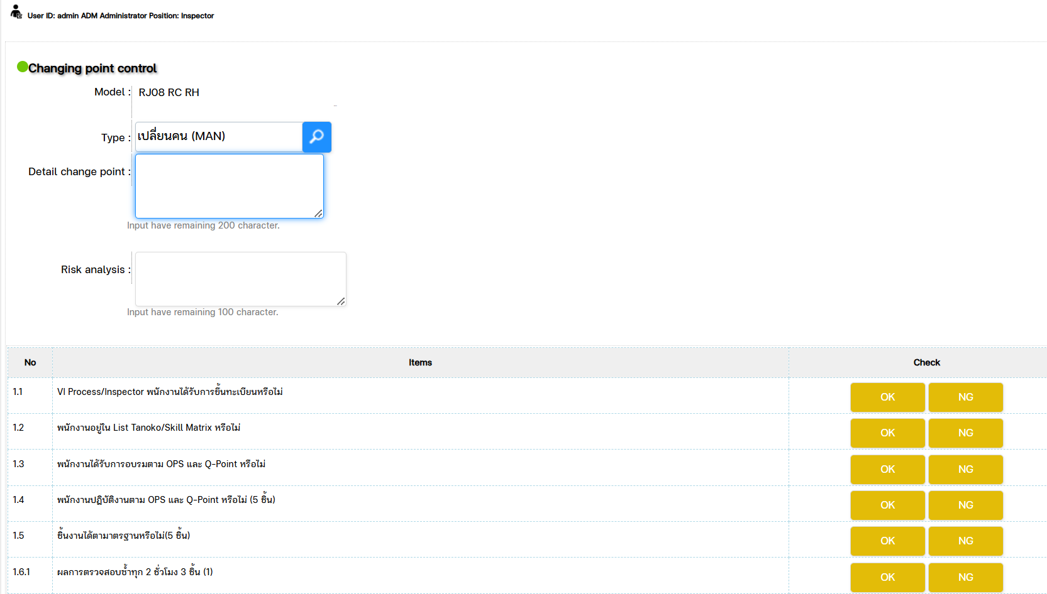
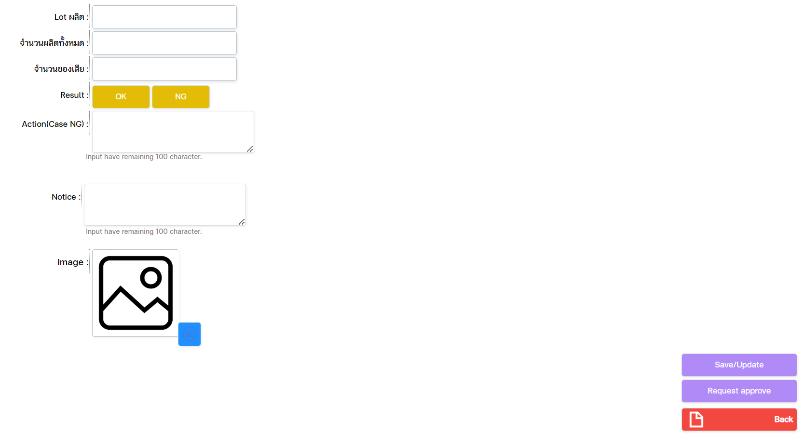
เลือก Type ของ 4M
2. บันทึกผลตามหัวข้อ
3. บันทึกผลหลังจากการผลิตตามหัวข้อ
4. ระบุหมายเหตุที่ช่อง Notice
5.กดปุ่ม Save/Update เพื่อบันทึกผลและอัพเดทผลลงระบบ
6. กดปุ่ม send & Request approve เพื่อบันทึกผลการตรวจสอบ และส่งข้อมูลไปยัง inspector
7. Back กลับหน้าจอหลัก
OK
Not Good(NG)

Slide 10
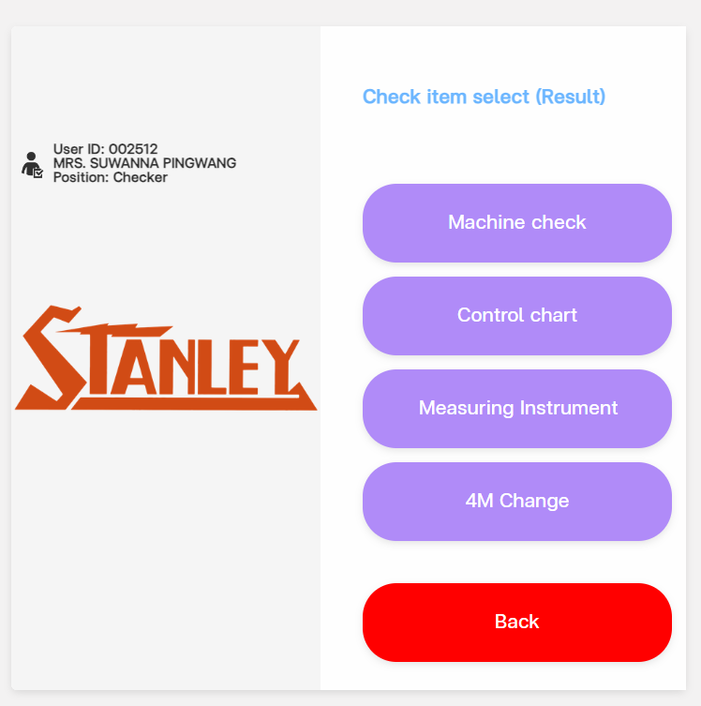
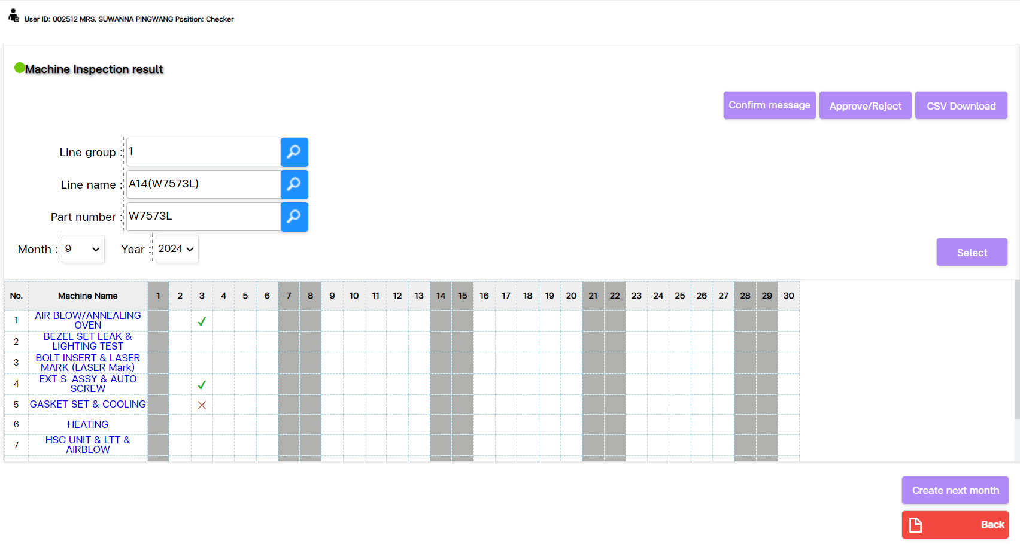


3. Check Result/Approve
3.1 Machine check
1. Machine check สำหรับหน้าจอตรวจสอบผลตาม line , Part number, Machine
2. Control chart สำหรับหน้าจอตรวจสอบผลการคำนวณหาค่า XR chart
3. Measuring instrument สำหรับหน้าจอตรวจสอบผล Jig , tool name, serial number
4. 4M change สำหรับหน้าจอตรวจสอบผลการปลี่ยนแปลง point
โดยขั้นตอนการอนุมัติจะมีวิธีเหมือนกันทั้ง 4 หมวด
12) Check item select (Result)
13) Machine Inspection result
ค้นหารายการที่ต้องการตรวจสอบ line group, Part number เดือน และ ปี ที่มีการบันทึกผลการตรวจสอบ
กดปุ่ม Select เพื่อให้ระบบแสดงสถานะบนตาราง ตาม Machine name
สัญลักษณ์ แสดงสถานะ OK และ สัญลักษณ์ แสดงสถานะ NG (Not Good)
ก่อนการอนุมัติ จำเป็นต้องทำการ confirm message ก่อน ในกรณียังไม่ทำการ confirm message จะไม่สามารถ Approve/Reject
ถ้ายังไม่มีการ Approve/Reject จะไม่สามารถทำ create next month (คือการกำหนดวันหยุดในเดือนถัดไป กรณีมีวันหยุดนอกเหนือจากข้อมูล master หรือหยุดประจำปี)

Slide 11
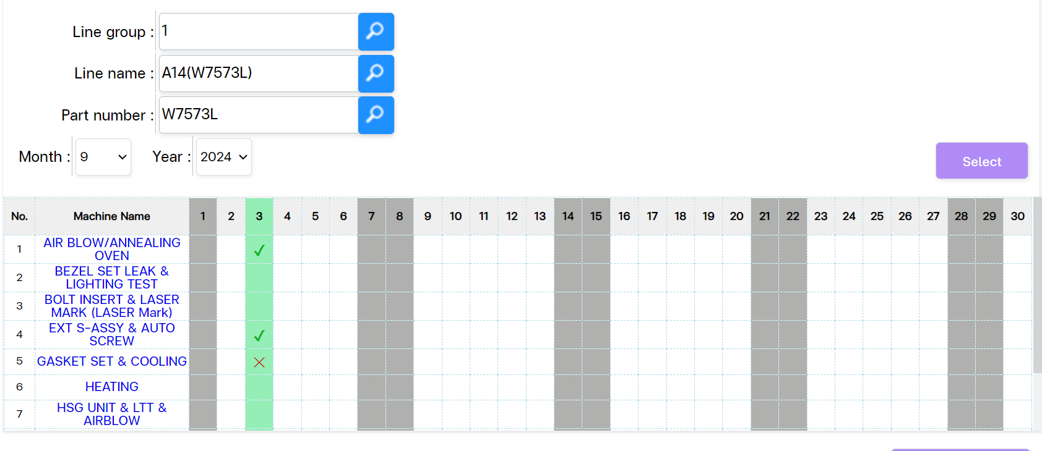
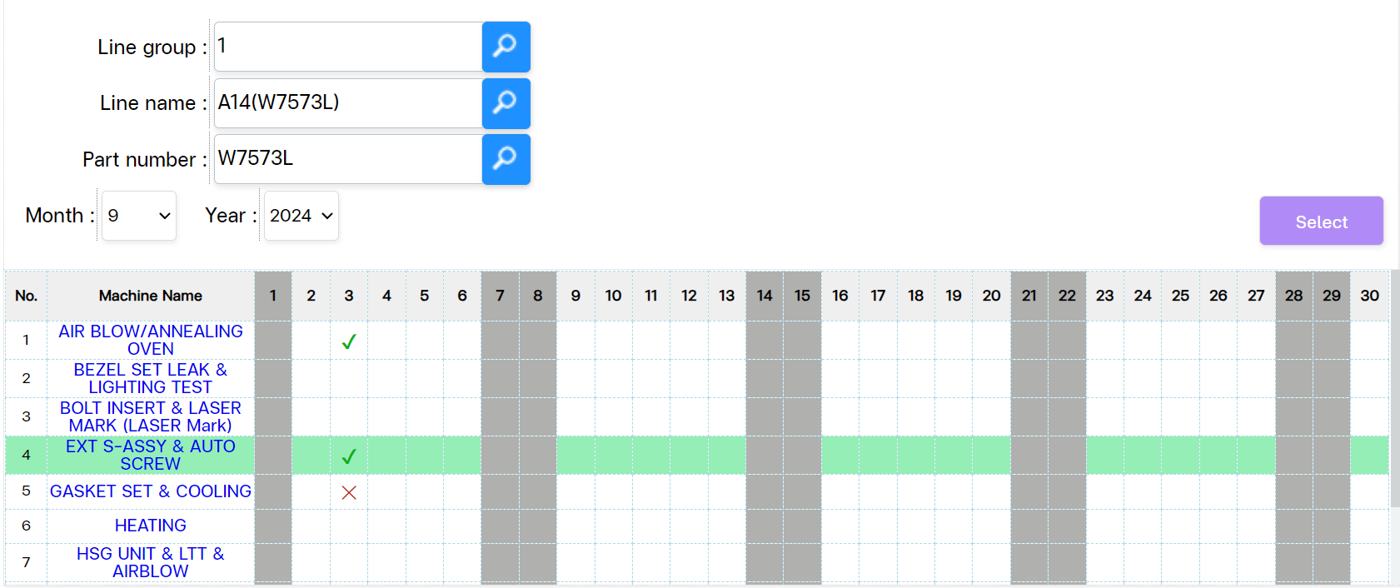
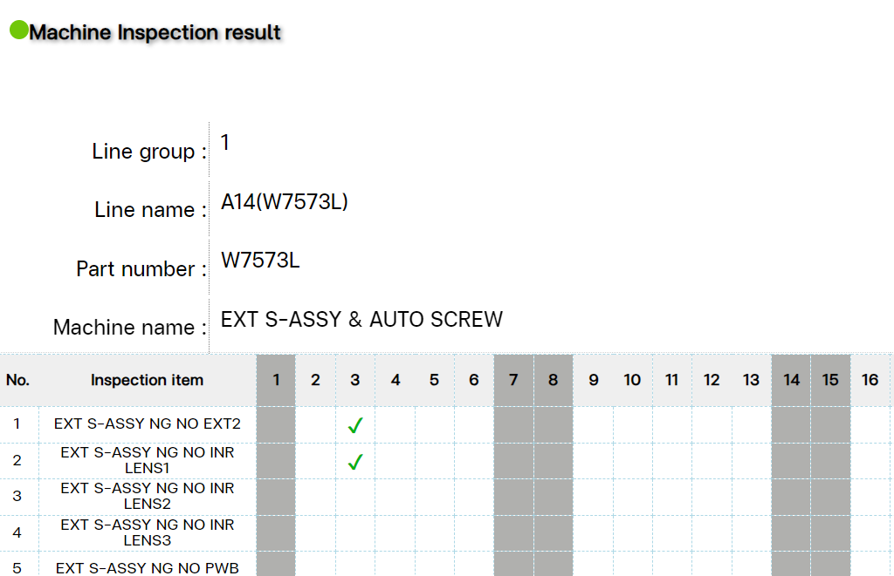
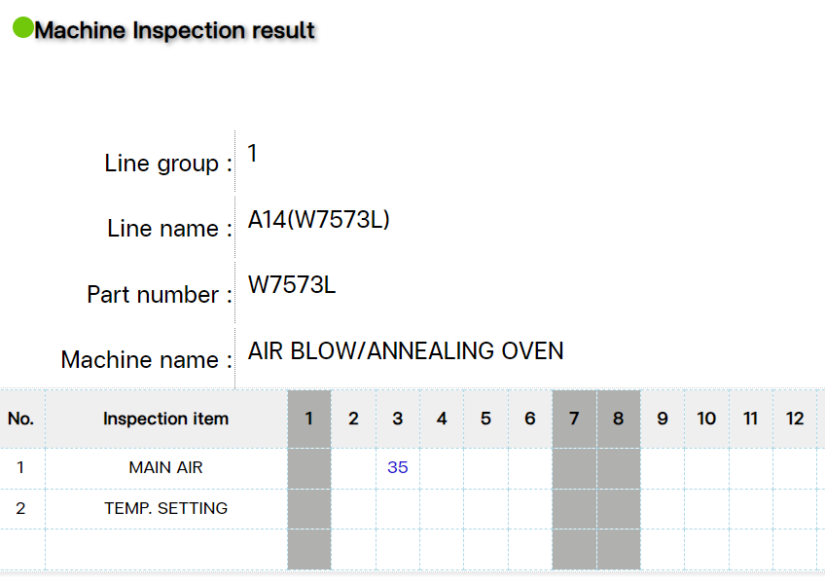
3.2 Confirm message /Approve
14) Confirm message by date
15) Confirm message by machine
16) View inspection item
ผู้ใช้งานสามารถเข้าตรวจสอบโดยการเลือก ได้สองแบบ
1.1 เลือกรายการเป็นรายวัน โดยคลิกเลือกหัวข้อตามวันที่
1.2 เลือกรายการตาม machine name โดยคลิกเลือกตามเลขลำดับ (No.)
ผู้ใช้สามารถเข้าดูรายการแยกตาม machine name โดยคลิกที่ชื่อของ machine name ที่ต้องการดูรายการตรวจสอบ
โดยสถานะจะแสดงเป็นสัญลักณ์ในกรณีหัวข้อการตรวจสอบนั้นให้ระบุสถานะ OK กับ NG แต่ถ้ารายการไหนที่จะต้องระบุเป็นตัวเลข ตารางจะแสดงเป็นค่าตัวเลขตามที่ผู้บันทึกได้บันทึกไว้

Slide 12
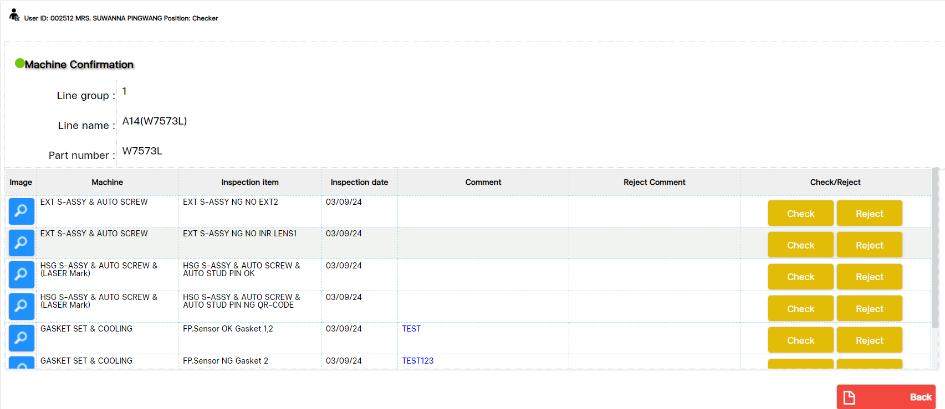

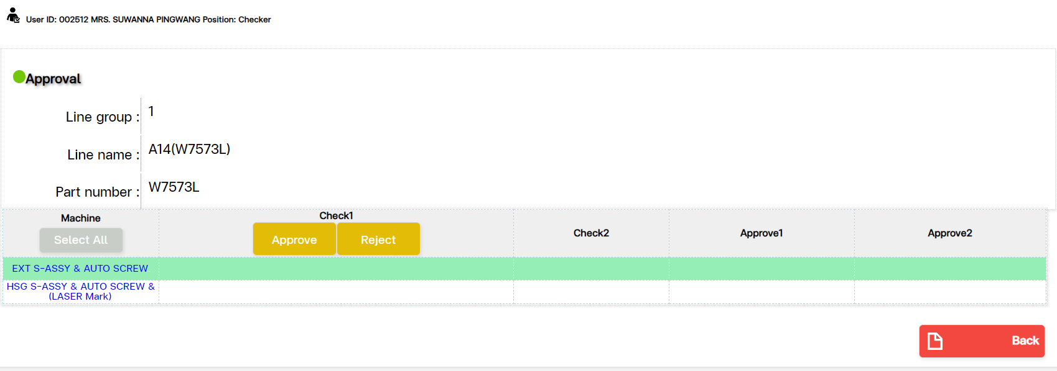

3.2 Confirm message/Approve
17) Confirm message
รูปแว่นขยาย สามารถคลิกเพื่อดูรูปภาพกรณี ผู้ตรวจสอบ มีการถ่ายรูปและแนบไฟล์รูปเช้ามาในระบบด้วย
ผู้อนุมัติต้องยืนยันในการรับข้อมูลการตรวจสอบ
Check = ยืนยันผ่านการ confirm เพื่อทำกรระบวนการ Approve/Reject ต่อไป
Reject = ไม่ผ่านการยืนยัน ระบบจะมี popup เพื่อให้ผู้ตรวจสอบ ระบุหมายเหตุถึงการ Reject
18)Approval
หลังจากผู้ตรวจสอบ Confirm message แล้วจะต้องกดปุ่ม Approve/Reject หน้าจอหลัก เพื่อเข้ามาอนุมัติส่งข้อมูลต่อให้กับ ตำแหน่ง Approver
เลือกรายการที่ต้องการอนุมัติ โดยระบบจะขึ้นปุ่ม Approve และ Reject ตามตำแหน่งของผู้ที่ login เข้ามาในระบบ
Approve = ยืนยันอนุมัติและส่งข้อมูลต่อให้ตำแหน่ง Approver
Reject = ไม่ผ่านการยืนยัน ระบบจะมี popup เพื่อให้ผู้ตรวจสอบ ระบุหมายเหตุถึงการ Reject

Slide 13
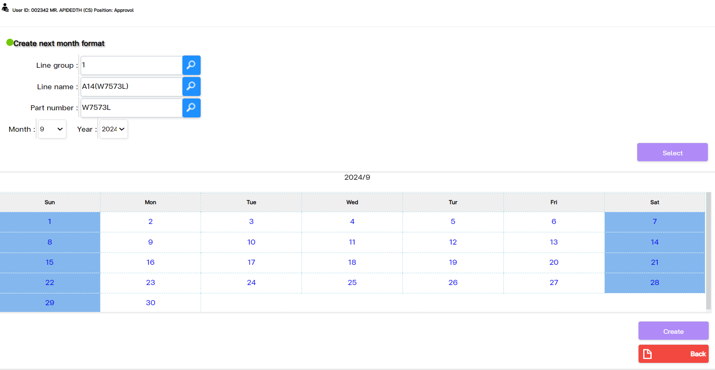
3.3 Create next month
19) Create next month
สามารถกำหนดวันหยุด ในเดือนถัดไป นอกจากวันหยุดประจำปี
สามารถทำ Create next month ได้หลังจากที่ผู้อนุมัติคนสุดท้ายในสายการอนุมัติได้กด Approve แล้ว
เมื่อกำหนดวันหยุด จะมีผลทำให้การตรวจสอบรายการ เลื่อนขึ้นไปก่อนถึงวันหยุด
วิธีการคือ คลิกเลือกวันที่ในตารางวันที่ ให้เกิดแถบสีฟ้า และ ถ้าต้องการเอาออก ก็คลิกที่แถบสีฟ้าให้หายไป
กดปุ่ม Create เพื่อบันทึก
ขั้นตอนการอนุมัติจะมีวิธีเหมือนกันทั้ง 4 หมวด คือ
Machine Inspection result
x-R Chart Inspection result
Measuring Instrument
4M Change
ผู้ที่ตำแหน่ง Inspection และ Approver จะมีขั้นตอนการอนุมัติที่เหมือนกัน คือ
1. Confirm message
2. Approve

Slide 14
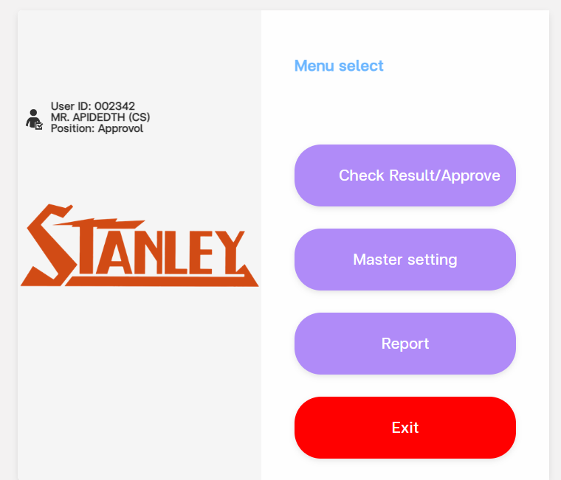
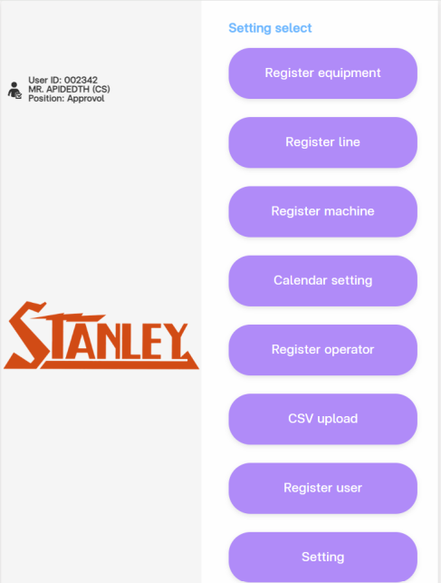
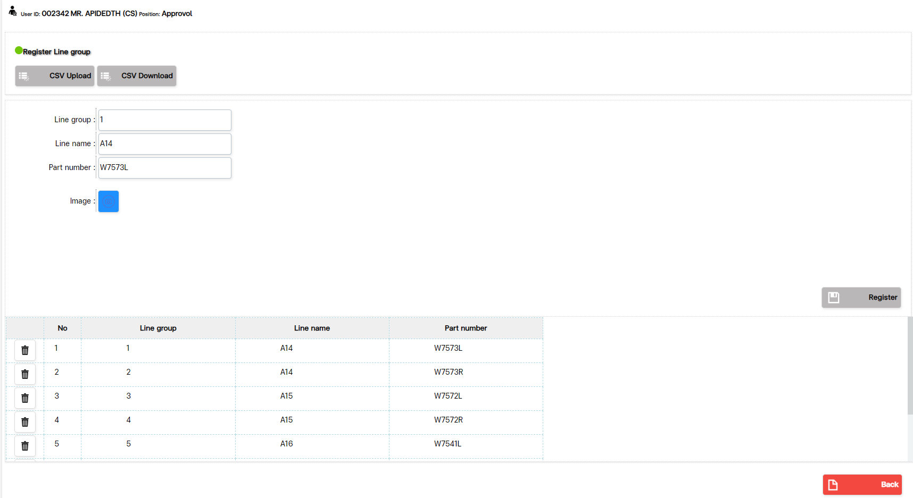
4. Master setting
4.1 Register line
20)Master setting
21)Register line group
เลือกเมนู Register line
ระบุข้อมูลที่ต้องการ line ใหม่ จากนั้นกด Register
กรณีต้องการแก้ไขข้อมูล ให้คลิกเลือก แถวข้อมูลที่ต้องการแก้ไข ในตารางด้านล่าง ข้อมูลจะไปแสดงใน Textbox ให้ทำการแก้ไขข้อมูล แล้วทำการกดปุ่ม Register เพื่อบันทึกข้อมูลที่แก้ไข

Slide 15
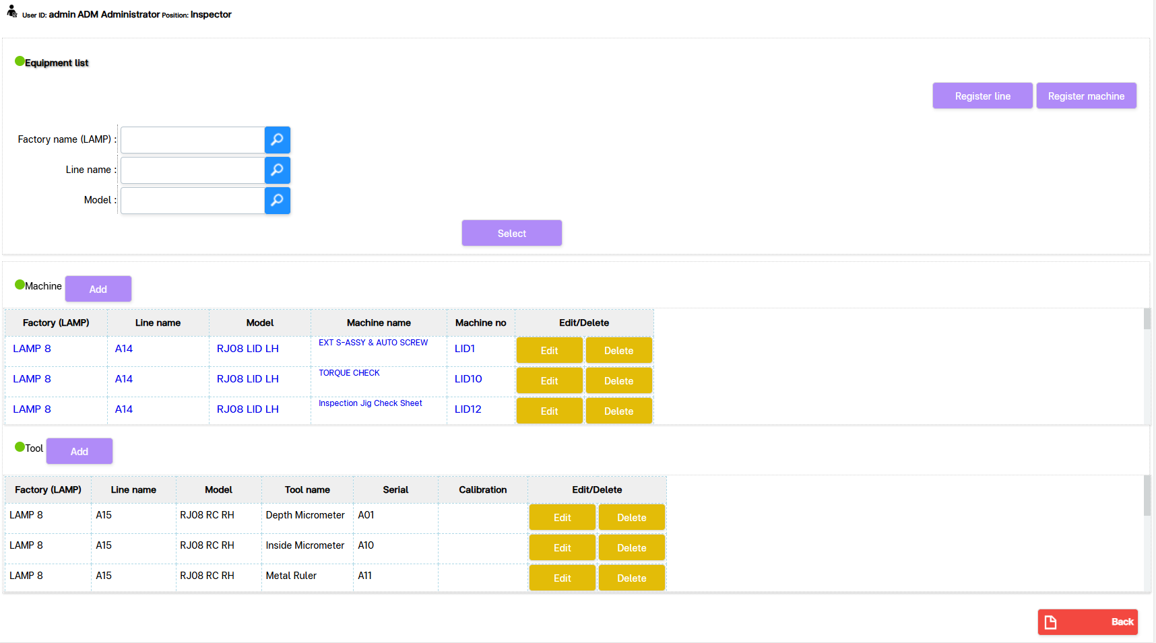
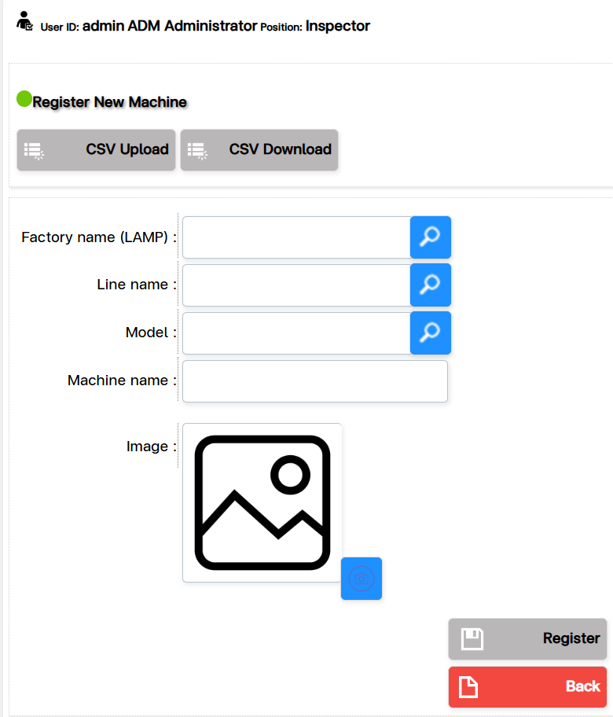
4.2 Register machine
เลือกเมนู Register equipment
กดปุ่ม Add ที่หัวข้อ Machine
ระบุข้อมูล machine ในช่อง Textbox จากนั้นกดปุ่ม Register
กรณีต้องการแก้ไขข้อมูล ให้คลิกเลือก ปุ่ม Edit
21)Register machine

Slide 16
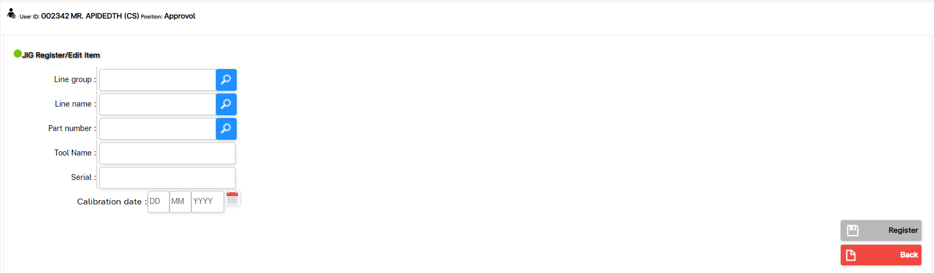
4.3 Register JIG
22)Register JIG
เลือกเมนู Register equipment
กดปุ่ม Add ที่หัวข้อ Jig
ระบุข้อมูลในช่อง Textbox จากนั้นกดปุ่ม Register
กรณีต้องการแก้ไขข้อมูล ให้คลิกเลือก ปุ่ม Edit

Slide 17
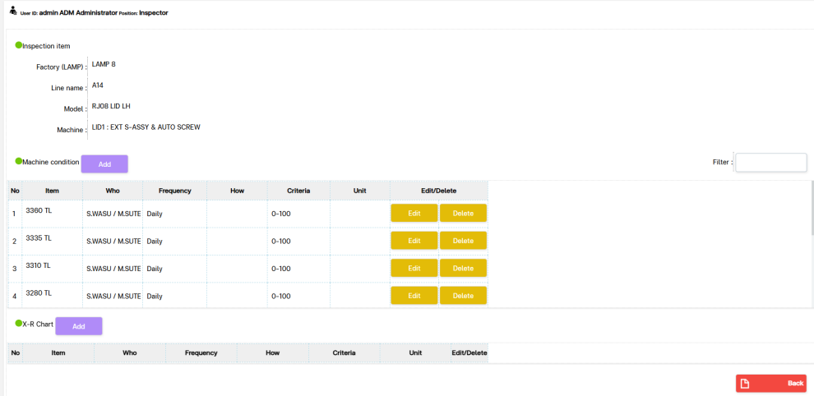
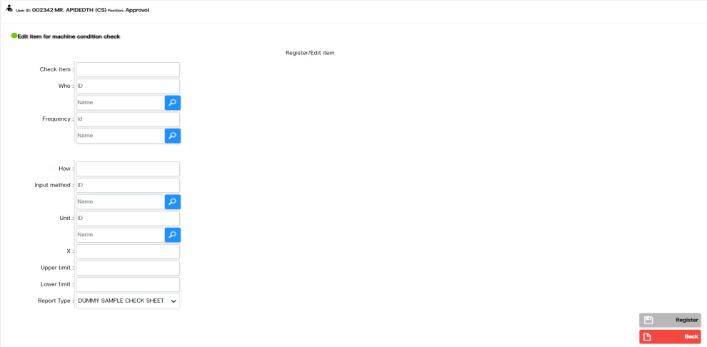
4.4 Register Inspection items
เลือกเมนู Register equipment
คลิกเลือกรายการ Machine
23)Register Inspection items
กดปุ่ม Add ที่หัวข้อ Machine condition
ระบุข้อมูลในช่อง Textbox จากนั้นกดปุ่ม Register
กรณีต้องการแก้ไขข้อมูล ให้คลิกเลือก ปุ่ม Edit

Slide 18
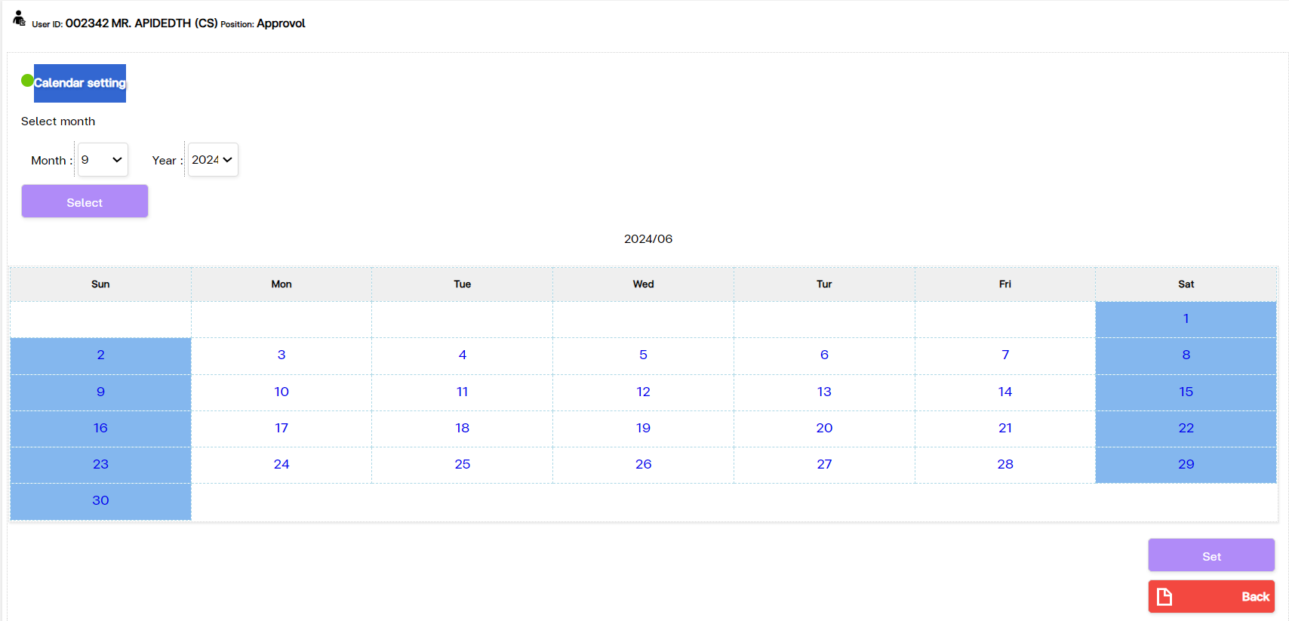
4.5 Calendar setting
24)Calendar setting
เลือกเมนู Calendar setting
เลือกเดือนและปีที่ต้องการกำหนดวันหยุด
กดวันที่บนตารางให้เป็นสีฟ้า เพื่อกำหนดวันหยุด ในกรณีต้องการยกเลิกให้กดที่วันที่อีกครั้งเพื่อให้แถบสีฟ้าหายไป
กดปุ่ม Set เพื่อบันทึก

Slide 19
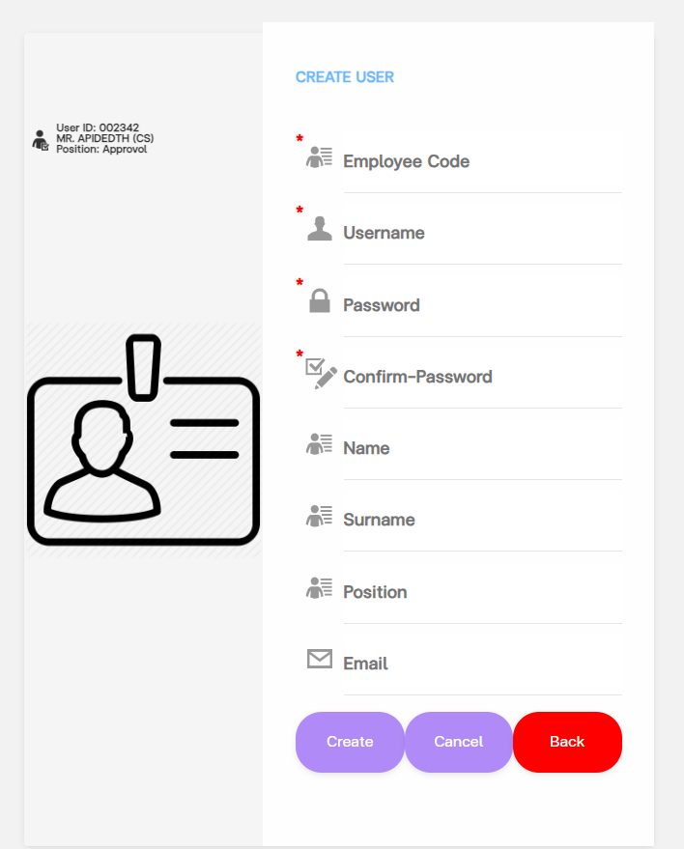
4.6 Register user
25)Register user
เลือกเมนู Register user
เพิ่มรายชื่อผู้ใช้งานตามหัวข้อ
กดปุ่ม Create เพื่อสร้าง user ใหม่
กรณีแก้ไข ให้พิมพ์รหัส user ข้อมูลเดิมจะแสดงใน Textbox จากนั้นกดปุ่ม Create เพื่อแก้ไขข้อมูลเดิม

Slide 20
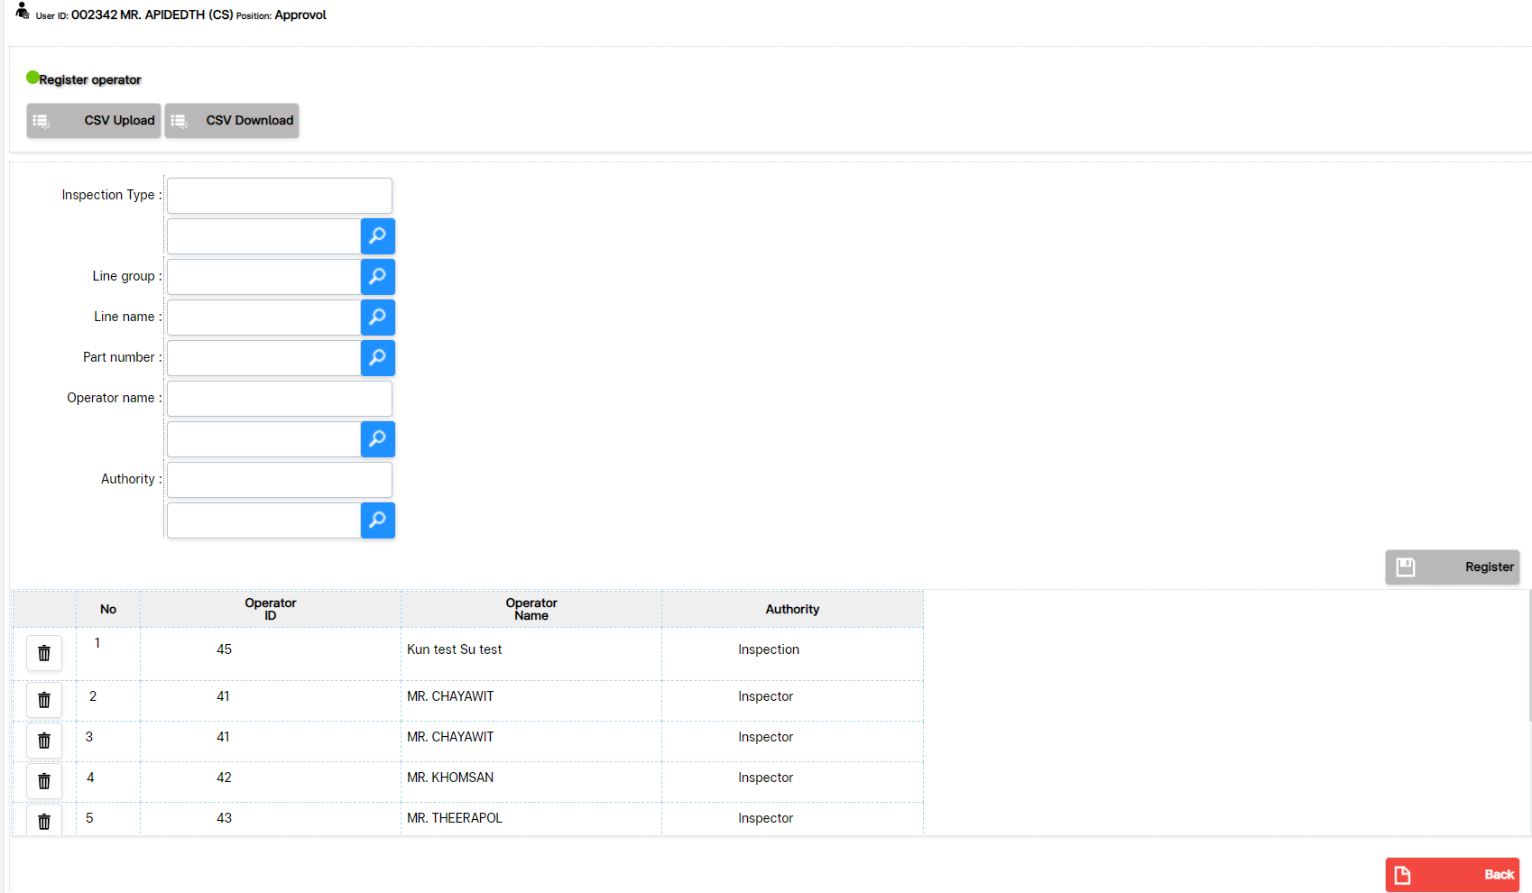
4.7 Register operator
26)Register operator
เลือกเมนู Register operator
เพิ่มข้อมูลตามหัวข้อใน Textbox
กดปุ่ม Register เพื่อบันทึกข้อมูลใหม่
กรณีแก้ไข ให้เลือกรายการที่ต้องการแก้ไขในตาราง ข้อมูลจะแสดงใน Textbox ให้ทำการแก้ไขเปลี่ยนข้อมูลได้ จากนั้นกดปุ่ม Register เพื่ออัพเดทข้อมูล

Slide 21
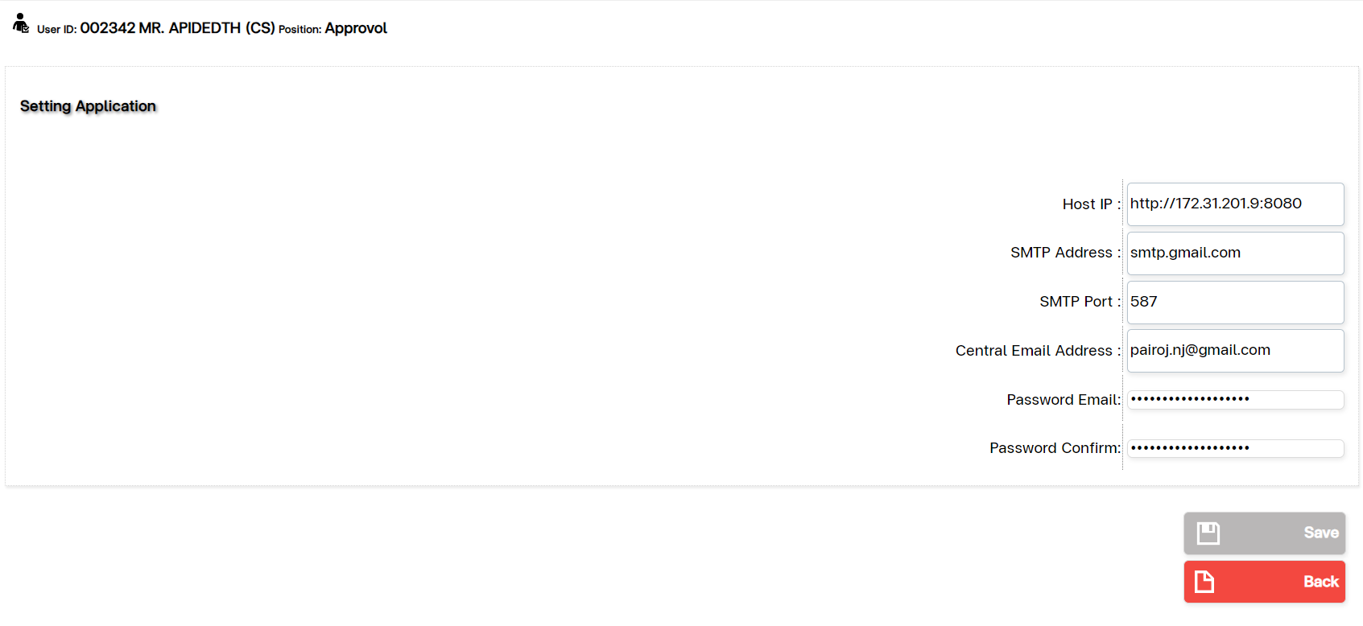
4.8 Setting
27)Register operator
เลือกเมนู Setting
เพิ่มข้อมูลตามหัวข้อใน Textbox ซึ่งจะเป็นการกำหนด ข้อมูลของ email กลางในการรับส่งข้อมูลการอนุมัติ
กดปุ่ม Save เพื่อบันทึกข้อมูล

Slide 22
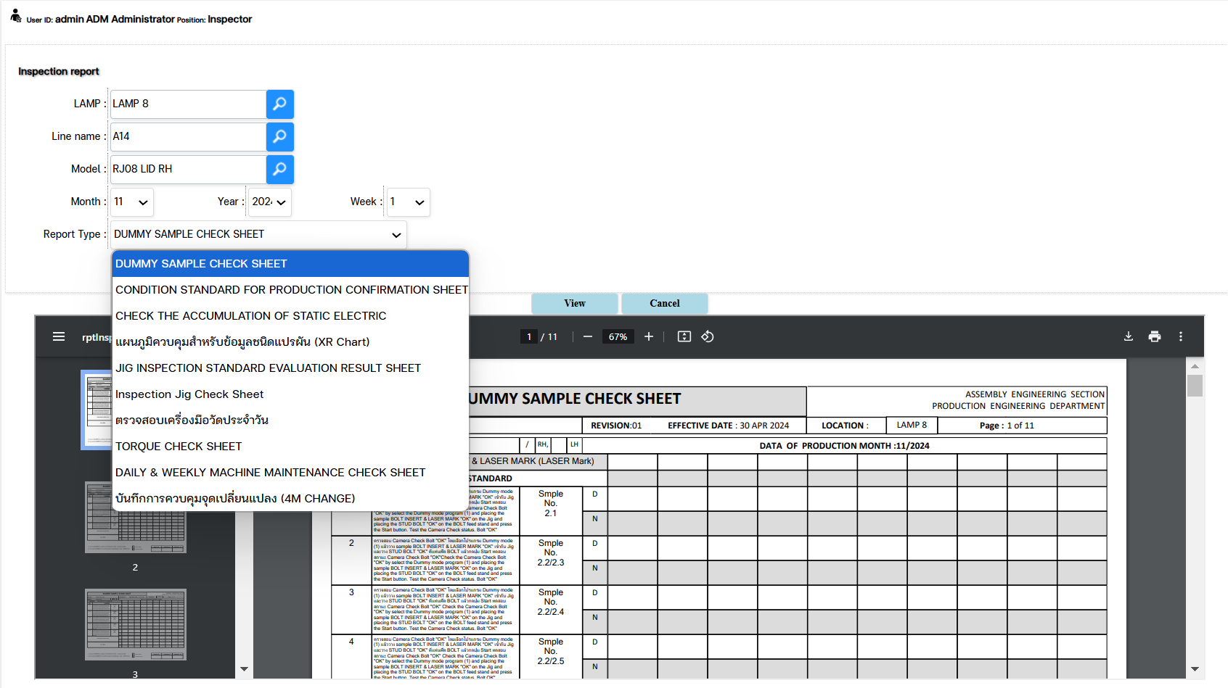
4.9 Report
เลือก เมนู Report
2. เลือก amp,Linename และ Model สำหรับการแสดงผลรายงาน
3 เลือกประเภทของรายงานที่ต้องการแสดงผล
4 กดปุ่ม view เพื่อแสดงรายงาน

